Slide 1
Cốt Cứng
Presented By: Trần Đại Đồng
Trưởng bộ phận chiến lược và kiến trúc

Slide 2
Agenda
SOLID Principles
Single responsibility principle (SRP)
Open/Closed principle (OCP)
Liskov substitution principle (LSP)
Interface segregation principle (ISP)
Dependency inversion principle (DIP)

Slide 3
SOLID Principles
SOLID là 5 nguyên tắc cơ bản, giúp xây dựng một kiến trúc phần mềm tốt.
Tất cả các design pattern đều dựa trên các nguyên tắc này.
S is single responsibility principle (SRP)
O stands for open closed principle (OCP)
L Liskov substitution principle (LSP)
I interface segregation principle (ISP)
D Dependency injection principle (DIP)

Slide 4
Single responsibility principle (SRP)
Mỗi một class chỉ nên đảm nhận một trọng trách.
Chỉ nên có một lý do duy nhất để thay đổi.

Slide 5
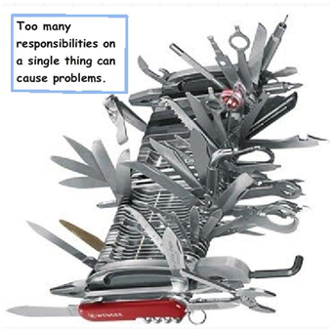

Single responsibility principle (SRP)

Slide 6
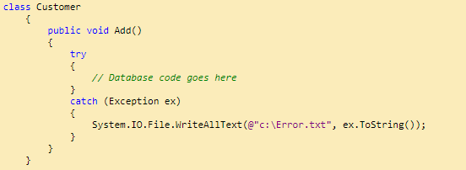
Single responsibility principle (SRP)

Slide 7
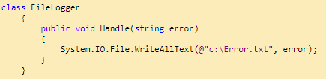
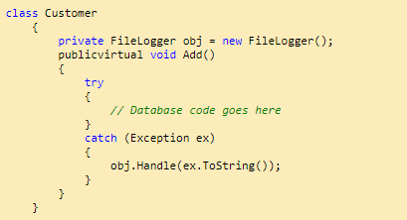
Single responsibility principle (SRP)

Slide 8
Open/Closed principle (OCP)
Có thể thoải mái mở rộng 1 class.
Không được sửa đổi bên trong class đó.

Slide 9
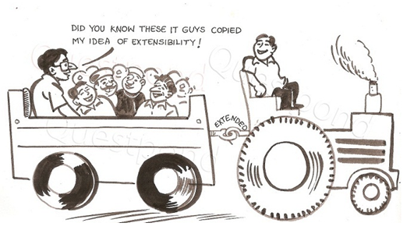
Open/Closed principle (OCP)

Slide 10
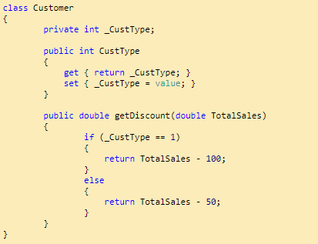
Open/Closed principle (OCP)

Slide 11
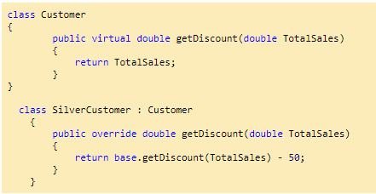
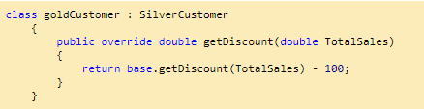
Open/Closed principle (OCP)

Slide 12
Liskov substitution principle (LSP)
Các instance của lớp con có thể thay thế được instance lớp cha mà vẫn đảm bảo tính đúng đắn của chương trình
Lớp con không được phá vỡ kiểu và hành vi của lớp cha.

Slide 13
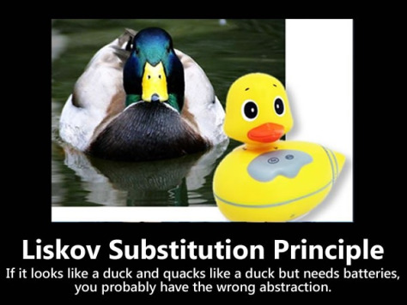
Liskov substitution principle (LSP)

Slide 14
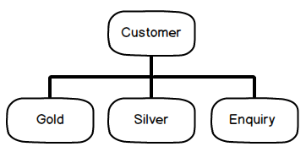
Liskov substitution principle (LSP)

Slide 15
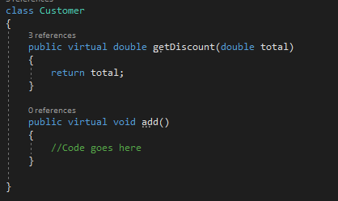
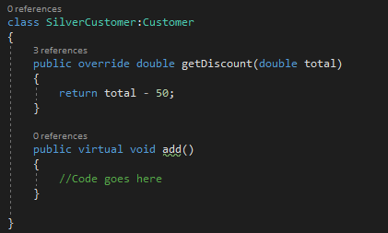
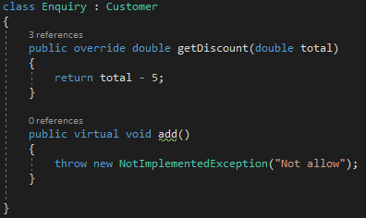
Liskov substitution principle (LSP)

Slide 16
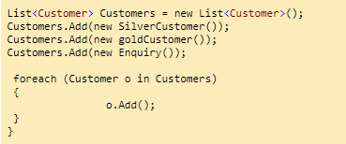
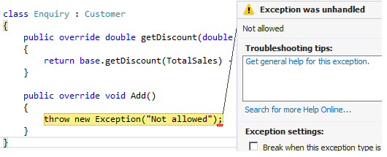
Liskov substitution principle (LSP)

Slide 17
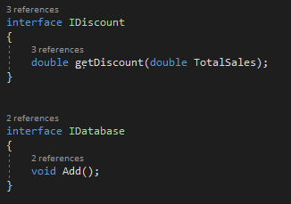
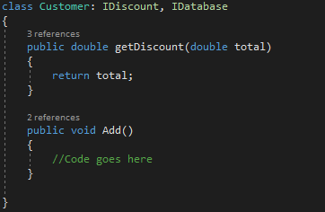
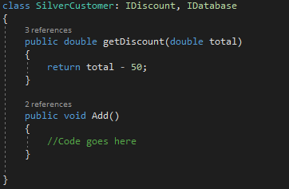
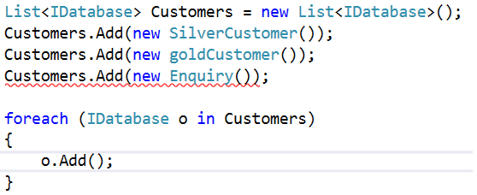
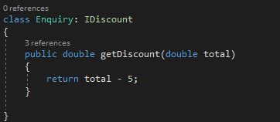
Liskov substitution principle (LSP)

Slide 18
Interface segregation principle (ISP)
Thay vì dùng 1 interface lớn, ta nên tách thành nhiều interface nhỏ, với nhiều mục đích cụ thể

Slide 19
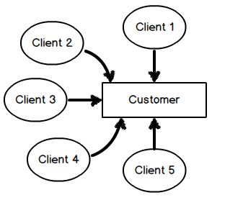
Interface segregation principle (ISP)

Slide 20

Interface segregation principle (ISP)

Slide 21
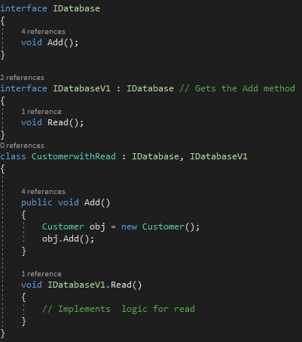

Interface segregation principle (ISP)

Slide 22
Interface segregation principle (ISP)
Các module cấp cao không nên phụ thuộc vào các modules cấp thấp
Các class giao tiếp với nhau thông qua interface, không phải thông qua implementation

Slide 23
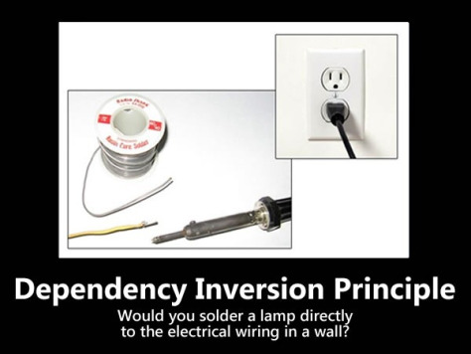
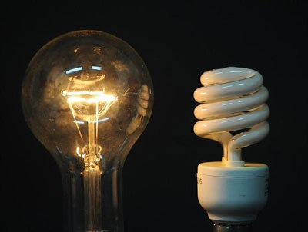
Dependency inversion principle (DIP)

Slide 24
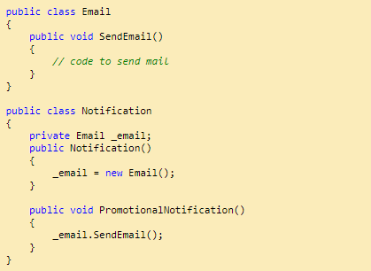
Dependency inversion principle (DIP)

Slide 25
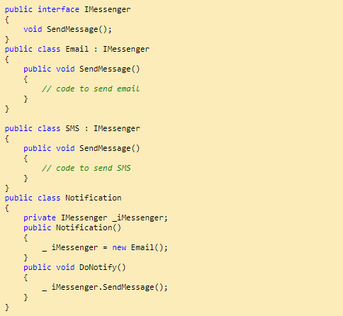
Dependency inversion principle (DIP)

Slide 26
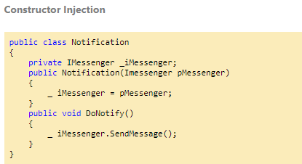
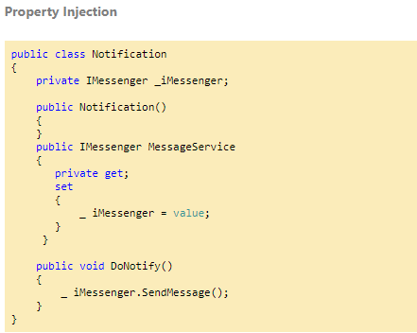
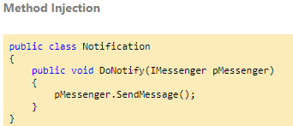
Dependency inversion principle (DIP)

Slide 27


